Slide 1
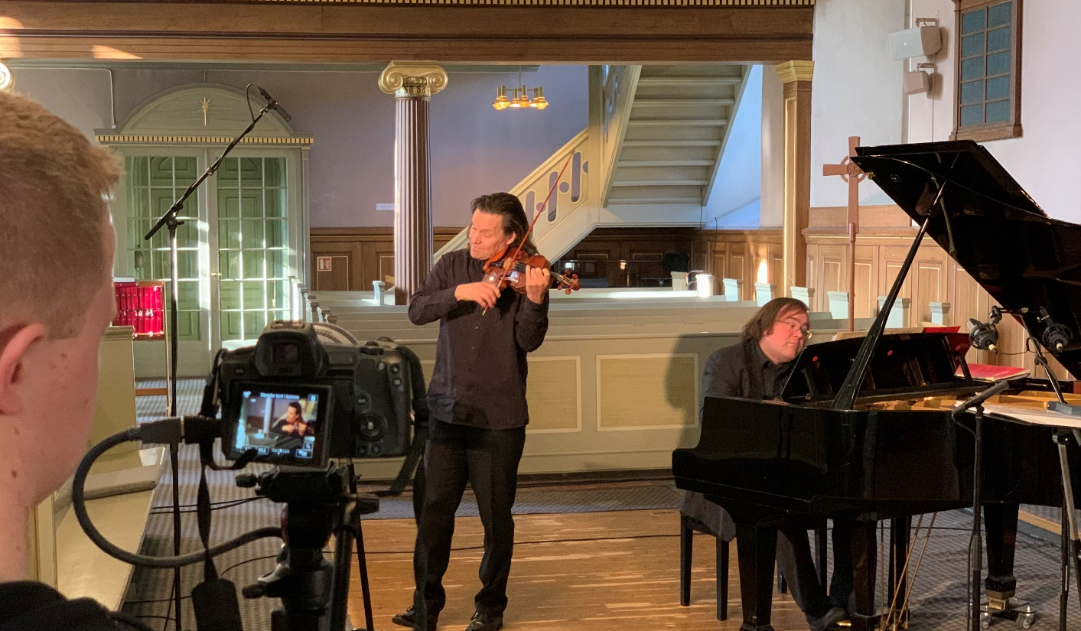
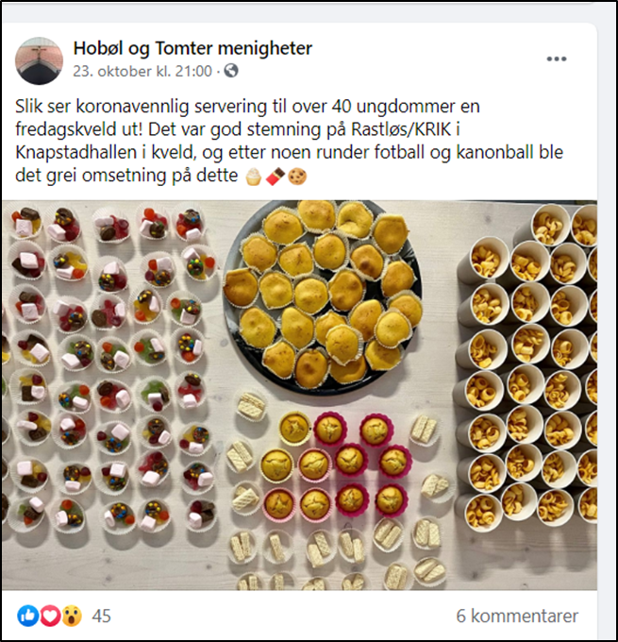
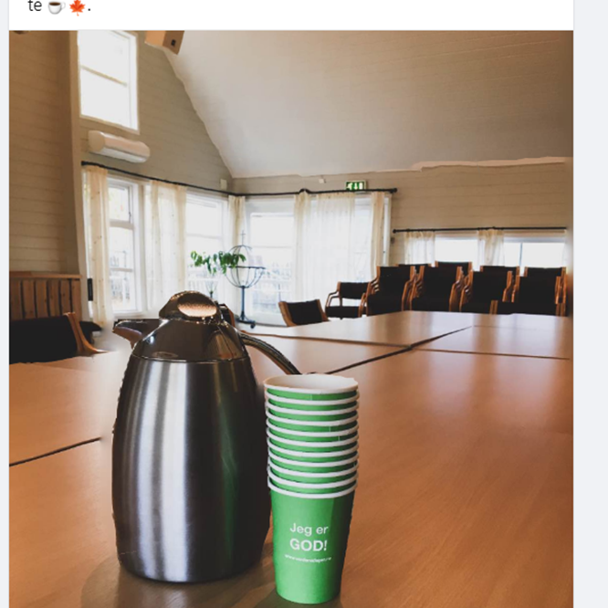
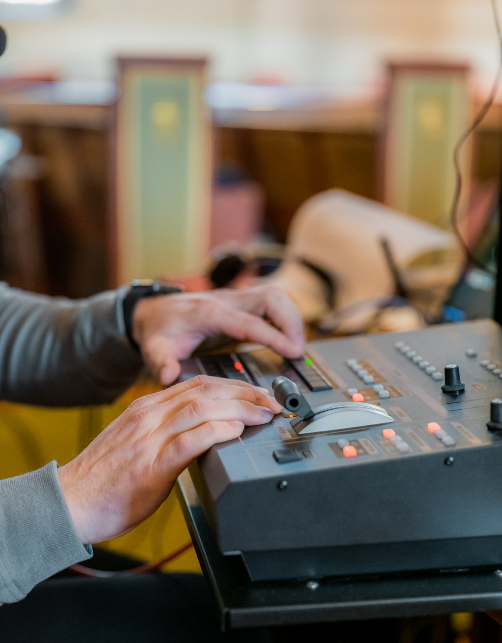
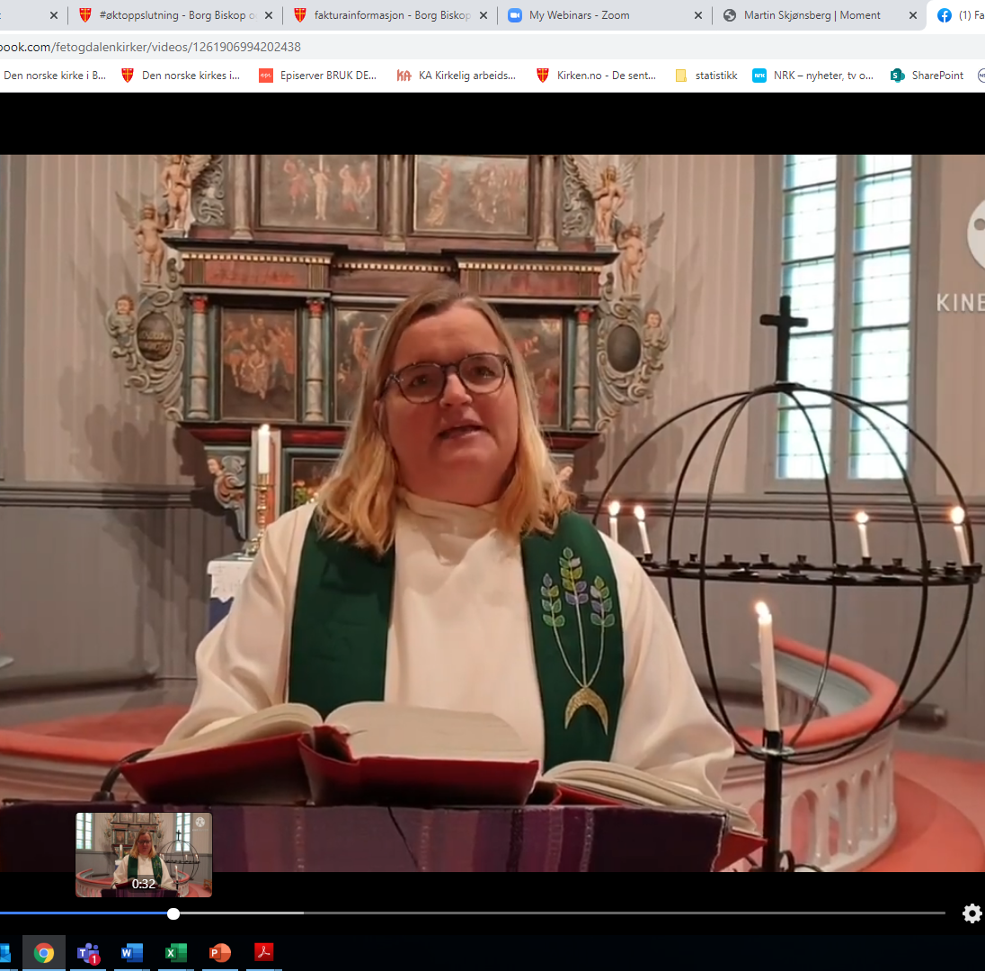
Innhold i digital kirke
Notes:
Jeg skal kun gi noen raske refleksjoner knyttet til innhold i digital kirke.
Innholdet i digital kirke utfordrer oss fordi kanalene har andre rammer og en annen dynamikk enn den vi kjenner fra våre vanlige formidlingsarenaer.
Vi forstår ikke helt hvordan algoritmene og det tekniske fungerer,
vi skal lage innhold for andre som ikke tenker som oss,
vi skal tilpasse oss språk og utforming som står litt fjernt fra de lange tradisjonene vi bygger på i de kirkelige handlingene der vi har mange ben å fordele vekten på, musikken, liturgien, rommet og utsmykningen der, og ikke minst det som oppstår av assosiasjoner i den enkelte som går inn i et kirkerom. Som digital kirke står vi mer nakne, uten alle støttene. Vi må være rett på, rett til kjernen.
Vi kan også tenke at vi er mer frie, at vi er fri fra hindre som kan oppstå i et kirkerom.

Slide 2
To viktige spørsmål framover:
Hvordan tilpasser vi det grønne innholdet i den nye kanalen?
Vi har mange nye kanaler for å nå gule og røde målgrupper- Hvordan organiserer vi denne nye digitale kirkelig virksomhet?
Notes:
Etter å ha jobbet med digital kirke i Søndre Borgesyssel prosti både før og under Corona pandemien oppfatter jeg at det er to viktige spørsmål vi må lande som kirke.
Innholdet- som jeg sa noe om.
Organiseringen av kirkelige virksomhet på digitale flater, som Asbjørn skal si mer om.

Slide 3
Strategisk tankesett
Notes:
Digitale kanaler gir oss mulighet til å jobbe strategisk på en ny måte;
målrette innhold,
teste ut hva som fungerer ettersom vi kan måle respons og rekkevidde,
få umiddelbare kommentarer,
synergi med andre arenaer-
samspill i staben på nye måter. I Sarpsborg erfarte vi at dette arbeidet samlet oss mer som kirke i vår by/kommune. En synergeieffekt som var svært gledelig!
(Opererte med høy tillit, alle som vil kan være med, opprettet gruppe på facebook der alle kunne teste ideer og få respons internt i organisasjonen. Når gjør vi det ellers? Utviklet seg en fin oppmuntringskultur)
Dette fordrer at vi arbeider systematisk, bevisst, med disiplin og utholdenhet.
Det er ikke nytt for kirken! Men dette er et nytt område, og det gir oss nye muligheter.

Slide 4
Store muligheter til å påvirke
Vi må bruke tid på å finne ut og legge opp til:
Hva ønsker vi at mottakeren skal sitte igjen med av inntrykk?
Hva -konkret- ønsker vi at mottakeren skal gjøre i etterkant?
Hva slags verdi ønsker vi å gi til mottakeren?
Notes:
Vi må ta oss tid til å bruke dette strategisk. Digital kirke handler ikke bare om en ny kanal for gammelt innhold, men også nytt innhold til nye målgrupper vi ikke så ofte møter. Vi må tenke at det som skjer på nettet har en verdi i seg selv, og er en helhetlig handling i seg selv, og skal ikke bare føre til at flere kommer til gudstjeneste. Men det vil vi jo også!
Det konkrete målet kan for eksempel være at flere skal følge kirken på sosiale medier.
Eller at flere skal synge nattasang for barnet sitt.
Eller at flere skal tenne lys i et vindu.
Eventuelt forsterke møtene vi har fysisk.
Verdiene vi vil gi kan være håp, fellesskap, trøst, solidaritet osv.

Slide 5
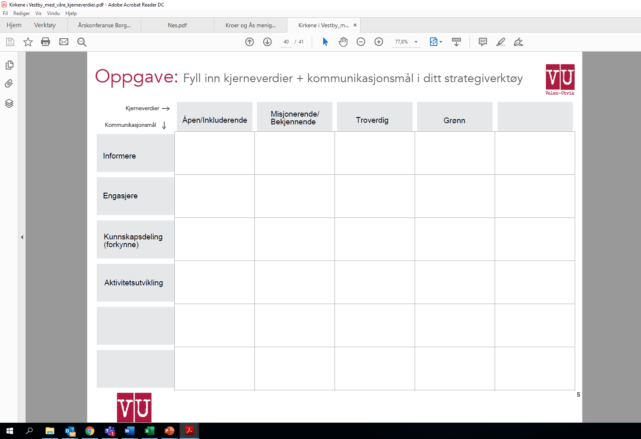
Mål og verdier eksempel
Notes:
I prosjektet #øktoppslutning har Astrid Valen Utvik guidet oss gjennom denne strategiske prosessen- vi har fått verktøy for å forstå hvordan man kan bruke innhold i sosiale medier for å nå ulike mål, hvordan verdiene våre kommer til syne bevisst og ubevisst i det vi poster. Her er et eksempel fra et fellesråd i Borg.

Slide 6
Kjerneverdi: Fokus på kvalitet/kompetanse
Konsekvens: Tilbud av høy kvalitet. Fokus på de forskjellige fagområdene. Vi må fornye oss ved kurs ol. Det er viktig å tilgang på utstyr som gjør at kvaliteten blir bra.
Kjerneverdi: Samfunnsorientert
Konsekvens: Vi må holde oss oppdaterte og gjøre vårt tilbud relevant i forhold til det som skjer i samfunnet. Vi må samarbeide med aktuelle instanser/grupper –ha god dialog/kontakt med andre.
Kjerneverdi: Inkluderende/engasjert
Konsekvens: Vi må tilrettelegge for ulike grupper. Formidle at alle er velkomne, og gjøre det med iver og glede! Synliggjøre grupper som ellers ikke blir sett. Få «alle grupper» inn i felles samlinger.
Kjerneverdi: Troverdig/Autensitet
Konsekvens: Være tilgjengelig. «Do whatyoupreach». Løfte frem at tro er viktig, at folk er verdige. Vi må snakke sant om livet, alt vi legger ut trenger ikke være kult eller perfekt -livsnær.
Kjerneverdi: Tilhørighet
Konsekvens: Lage egne saker. Skape engasjement ved å vise kjente fjes, lokaler, steder osv. Spre engasjement til grupper som har tilhørighet til oss.
#øktoppslutning
Notes:
Her er et annet eksempel på hvordan man kan arbeide bevisst med strategi for digital kirke.
Verdiene må og skal få konsekvenser for hvordan innholdet i vår digitale kirke ser ut.
Lederskap er viktig for å motivere, engasjere og justere retning. Når vi har arbeidet frem verdier og mål vi ønsker å legge vekt på, er ledelsen også tydeligere og enklere.

Slide 7
Notes:
Digital kirke gir oss nye muligheter til å bruke det vi allerede vet og bruker aktivt i menneskemøter i kirken.
Men det vi mangler på nett er lukt og smak og det taktile, berøringen. Derfor må vi tenke litt annerledes når vi arbeider digitalt.
Bilder, video, farger, motiver, tekst kan brukes digitalt for å berøre og bevege også når vi kun kan henvende oss via syn og hørsel.
Da må vi være bevisst på hva som kjennetegner godt innhold- noen kan dette og har jobbet lenge med det. Vi i kirka behøver ikke begynne på nytt.

Slide 8
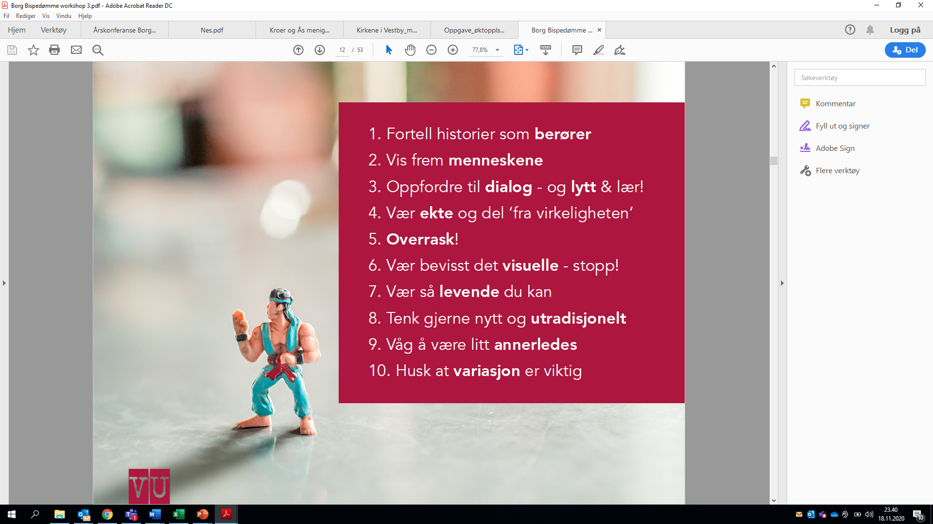
Notes:
Dette er Astrid Valen Utviks ti tips for å lage godt innhold til digital kirke-
vi i kirka er veldig gode på halvparten av tipsene-
må jobbe bevisst som ledere for at ansatte skal ta i bruk tips som å overraske, tenke nytt og utradisjonelt, våge å være annerledes?
Viktig lederfunksjon!
Dette skjer ikke av seg selv- men er kulturavhengig. Nå skal jeg vise noen eksempler fra menighetene i Borg det siste halvåret.

Slide 9
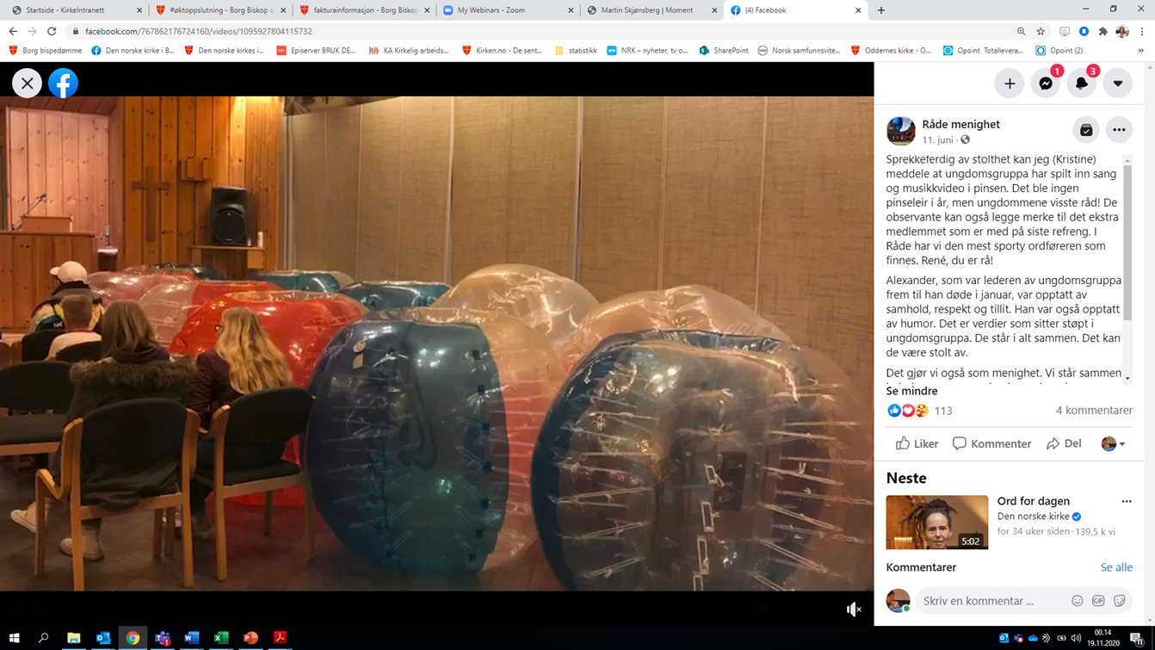
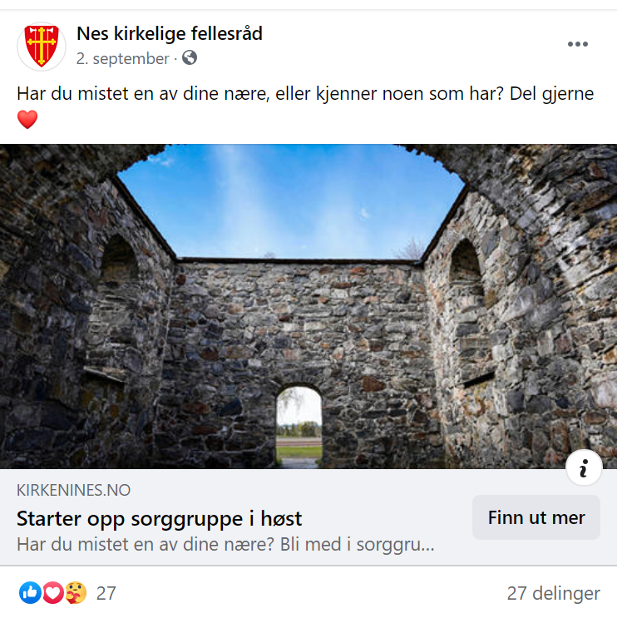
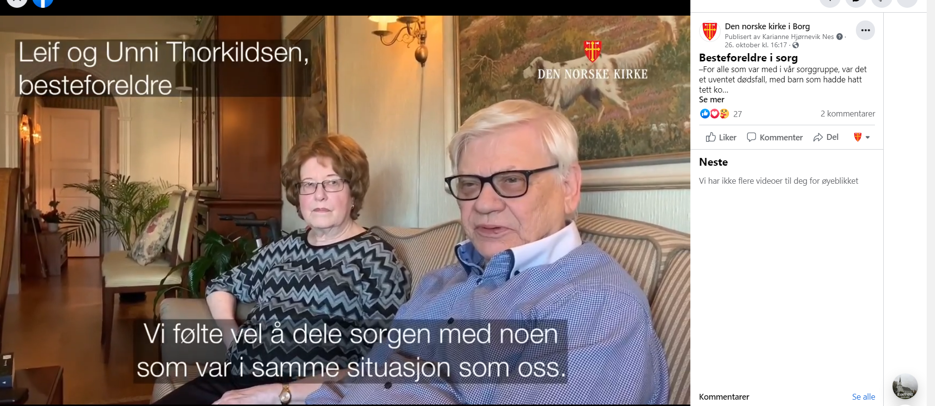
Berører

Slide 10
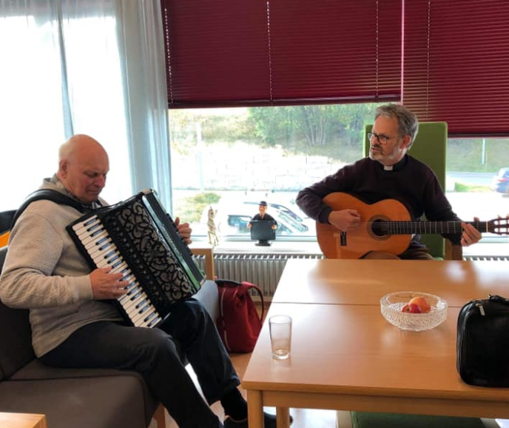
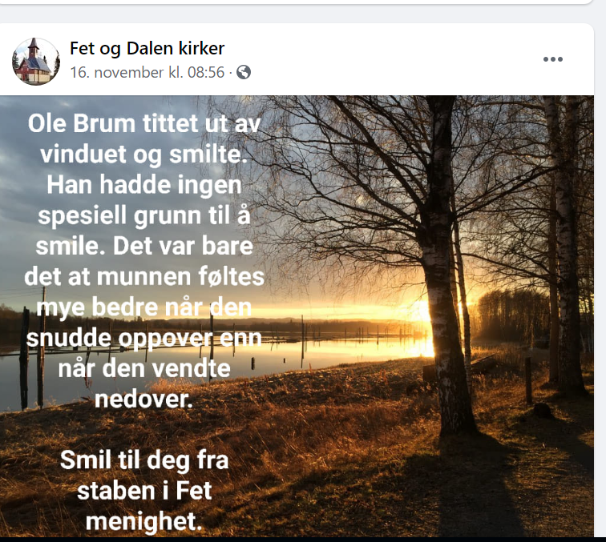
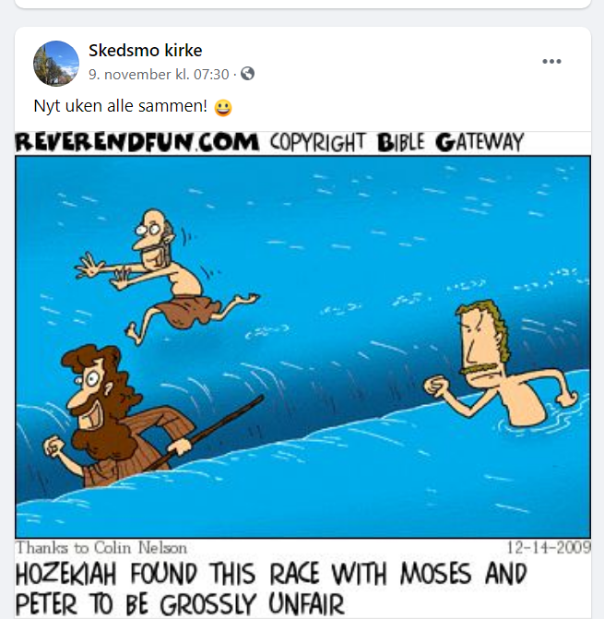
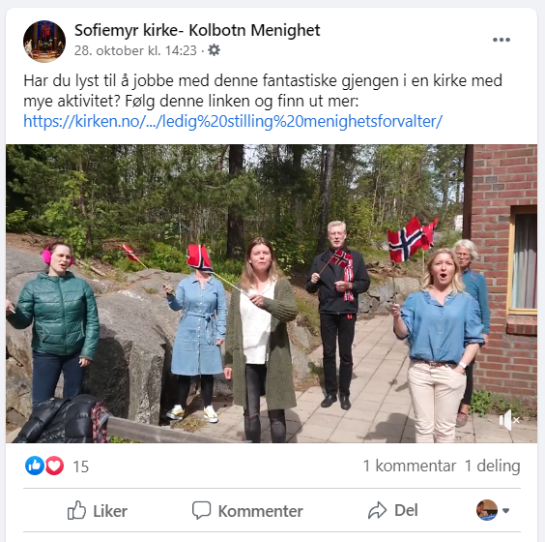
Overrasker

Slide 11
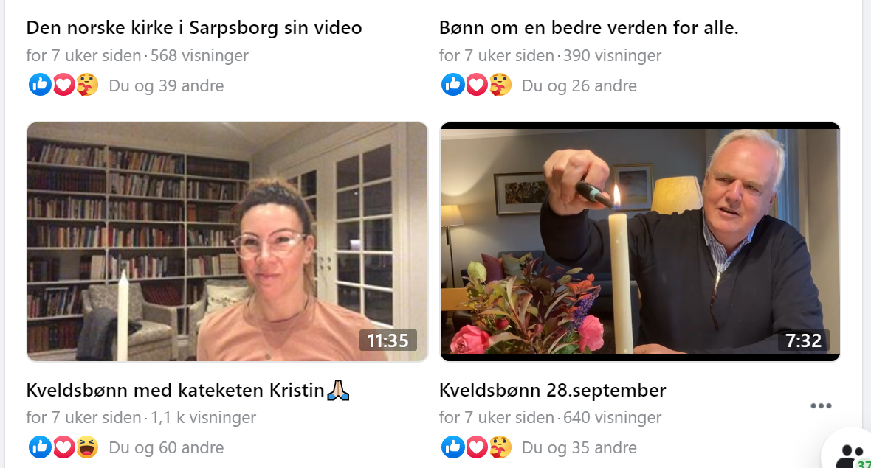
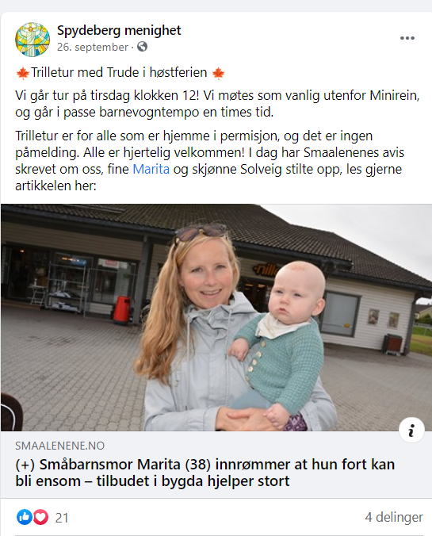
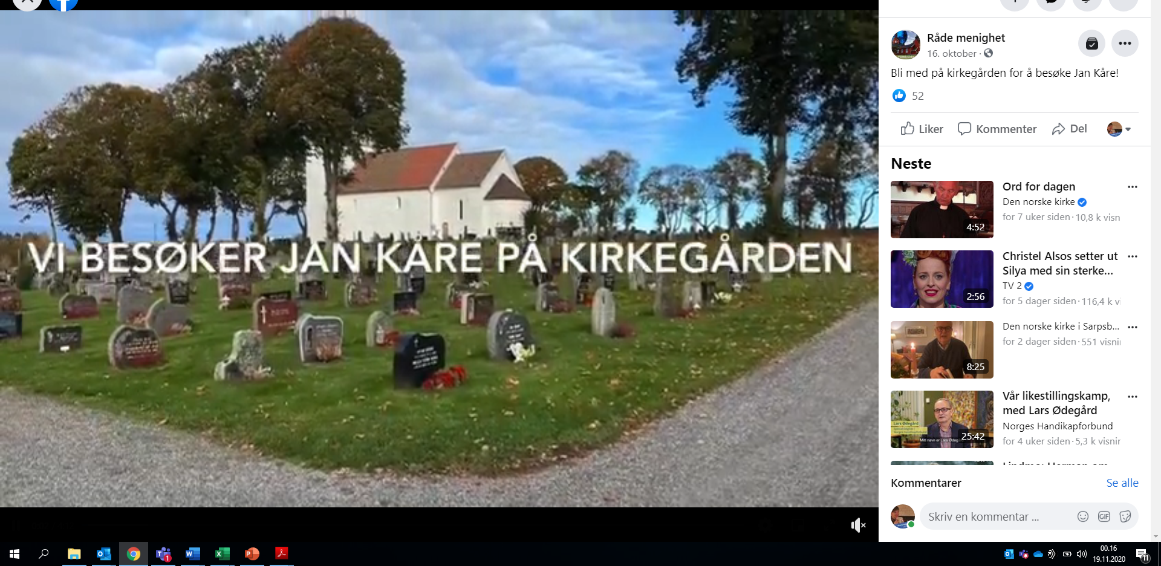
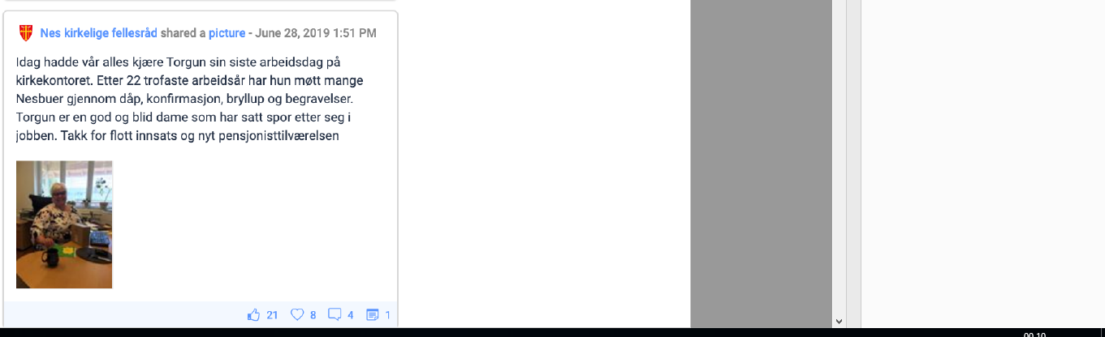
Menneskene

Slide 12
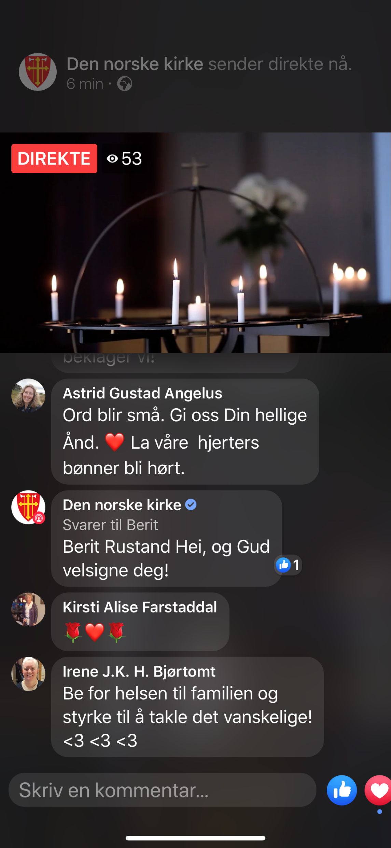
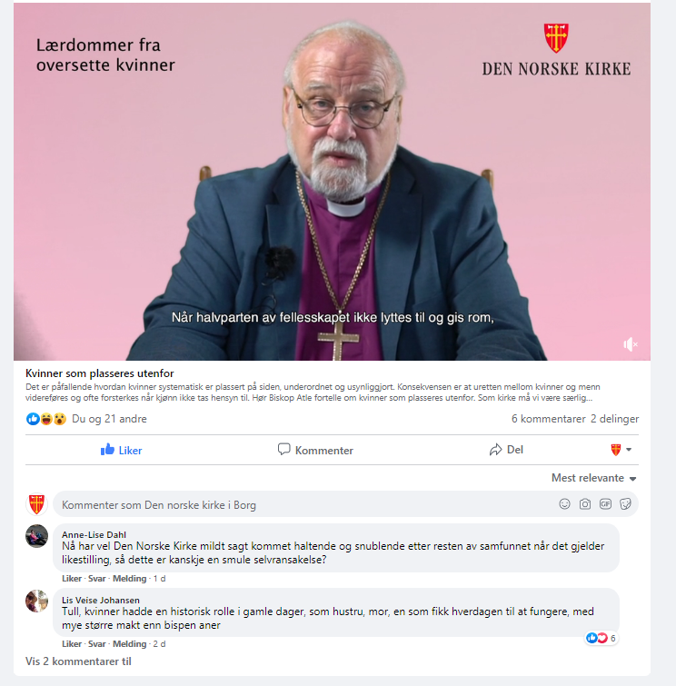
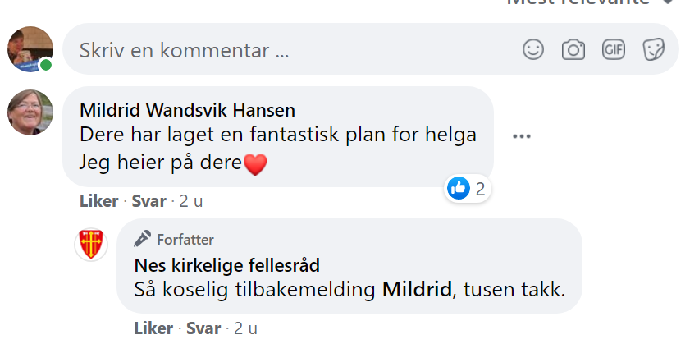
Dialog- lytt og lær

Slide 13
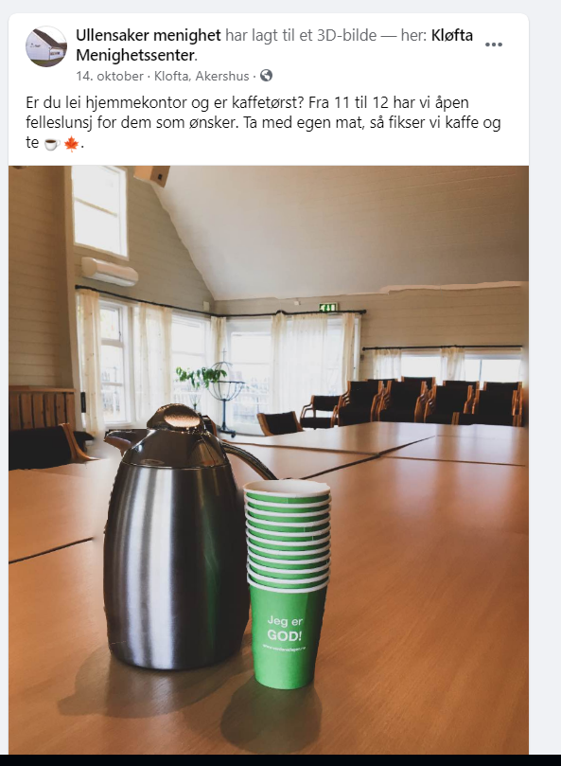
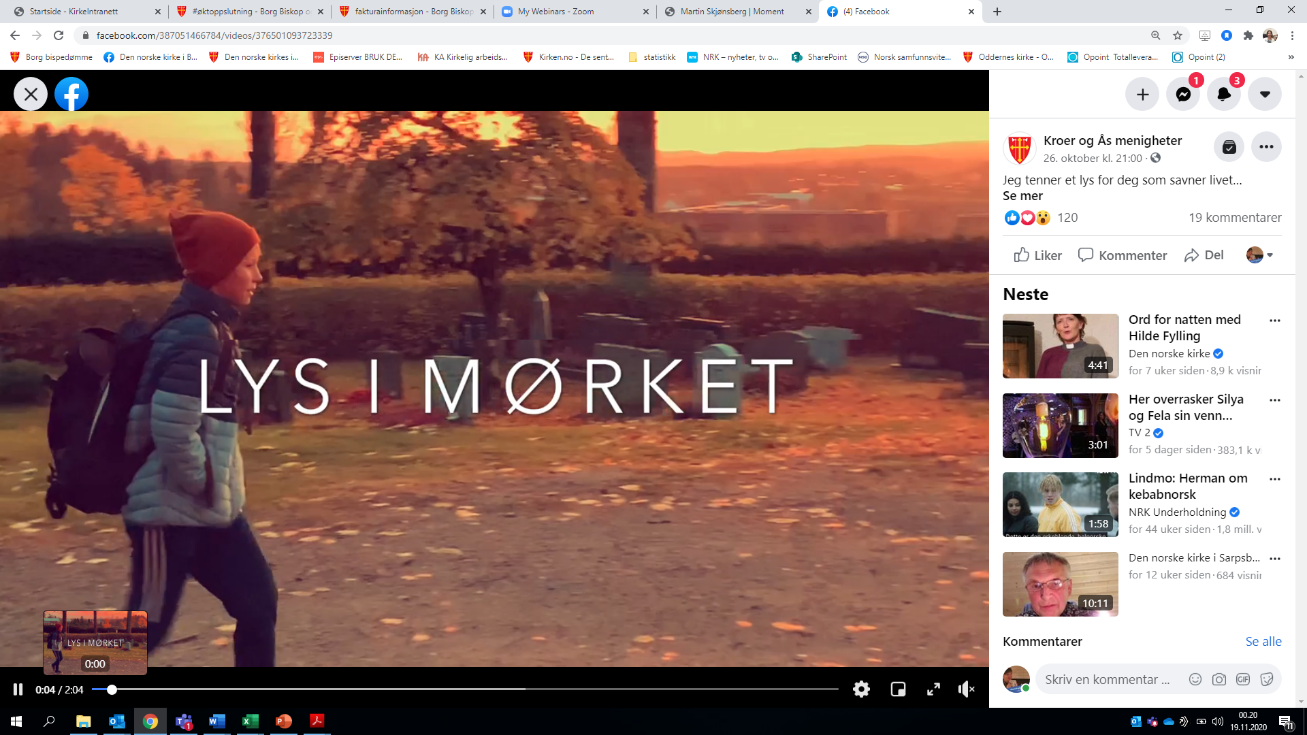
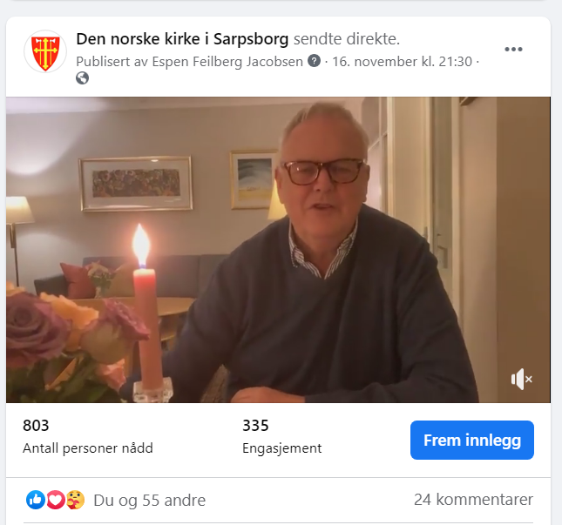
Ekte

Slide 14
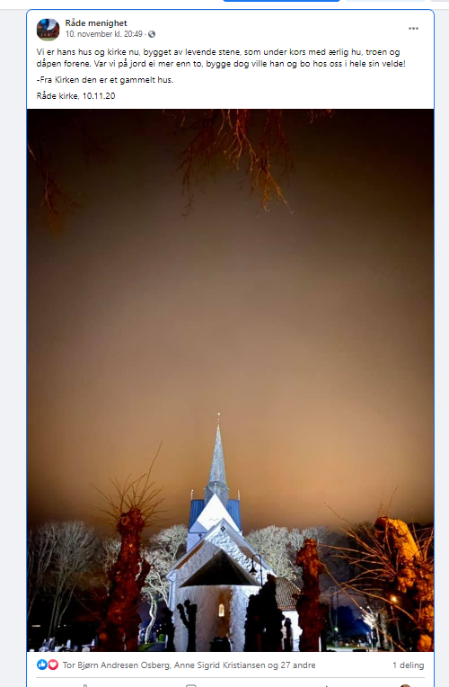
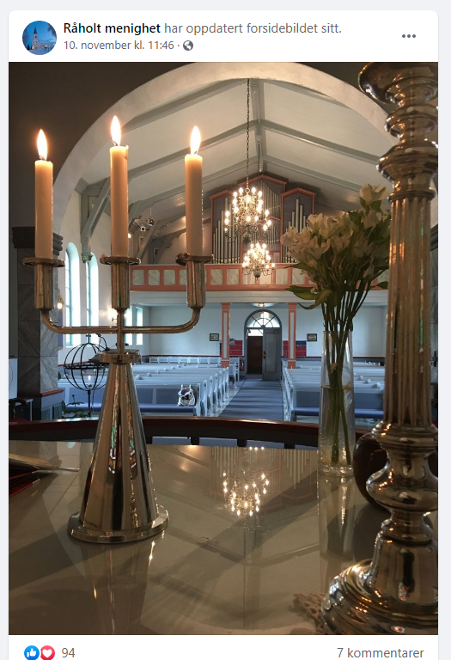
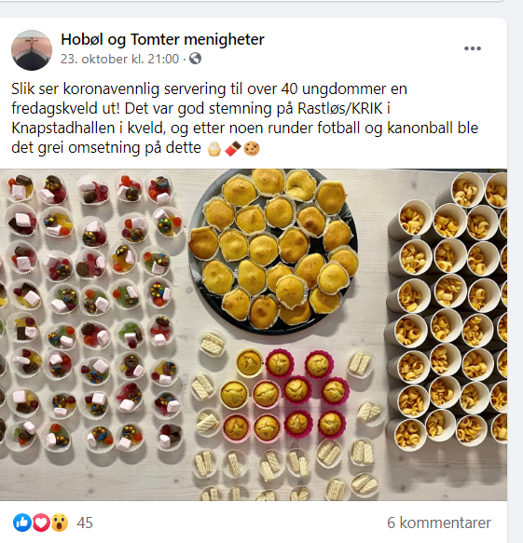
Visuelt- stopp

Slide 15
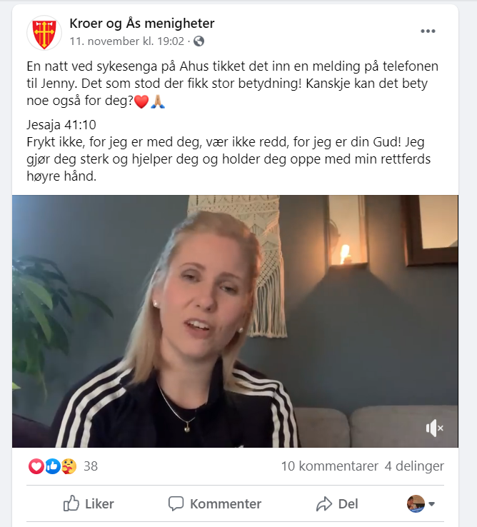
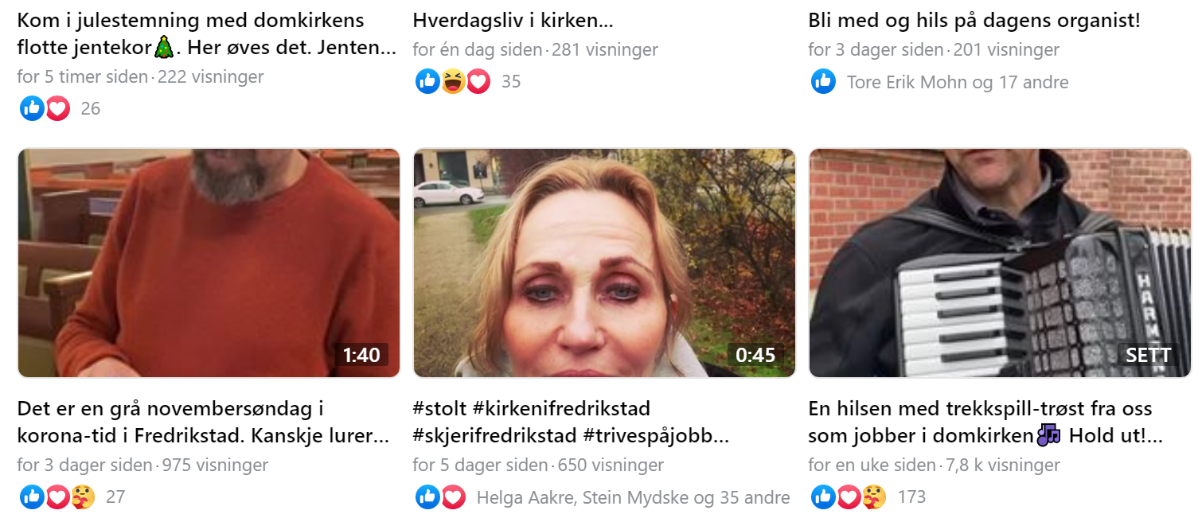
Levende

Slide 16
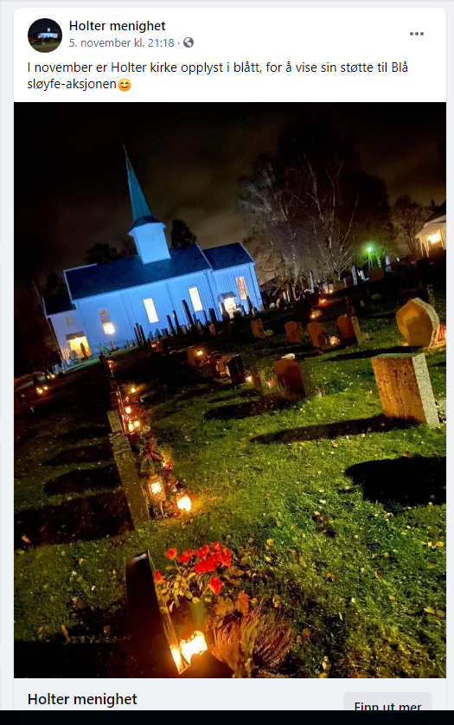
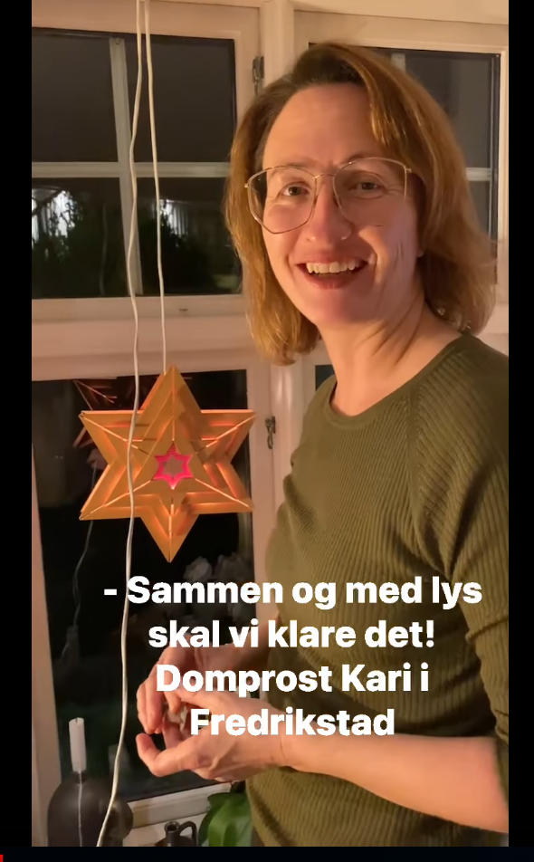
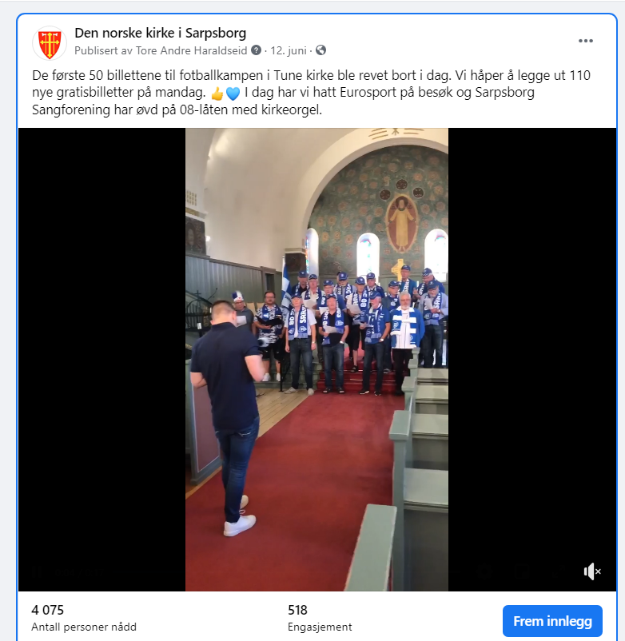
Utradisjonelt og annerledes

Slide 17
Oppsummert
Digitalt innhold fordi kirka skal:
- være der folk er
- forkynne evangeliet på nye måter
-nå flere medlemsgrupper
-skape relasjon og øke oppslutning
-være relevante på flere måter
-sette ord på det som er viktig for folk på flere måter

Slide 18
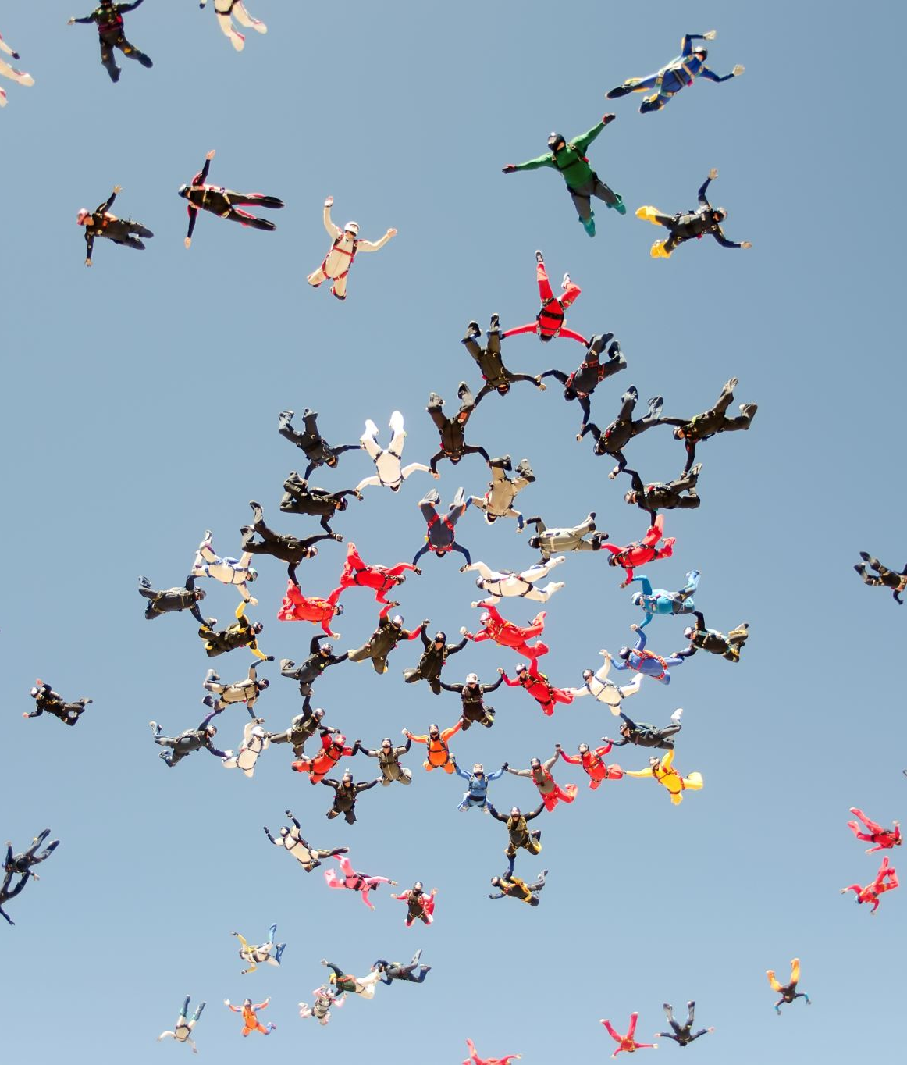
Digital kirke 2021-2030
Hvem skal lage innholdet?
Hvordan støtte de som bør synes?
Hvordan skape aksept for ulike virksomheter på ulike kanaler i lokalkirken?
Notes:
Jeg håper at jeg med dette har vist noen eksempler på hvilke muligheter kirka ha om vi tar oppgaven med å produsere godt innhold digitalt. Dette skaper også lederutfordringer lokalt som vi sammen må adressere. Da setter jeg over til Asbjørn!

Slide 19
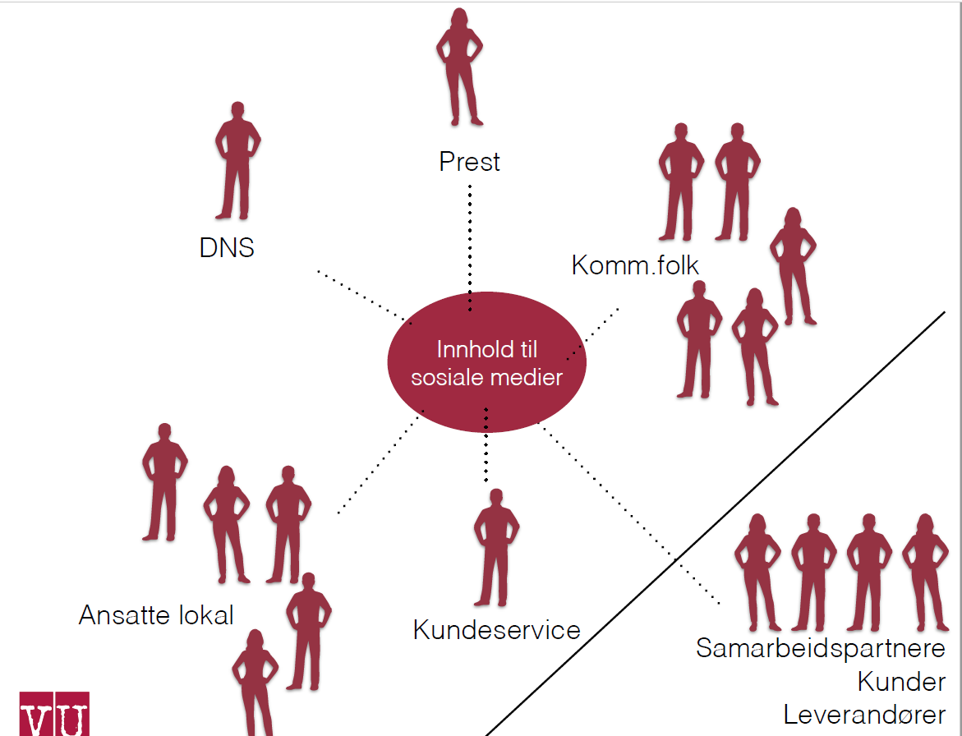
Dette skjer ikke av seg selv
Krever ledelse og organisering

